Slide 1
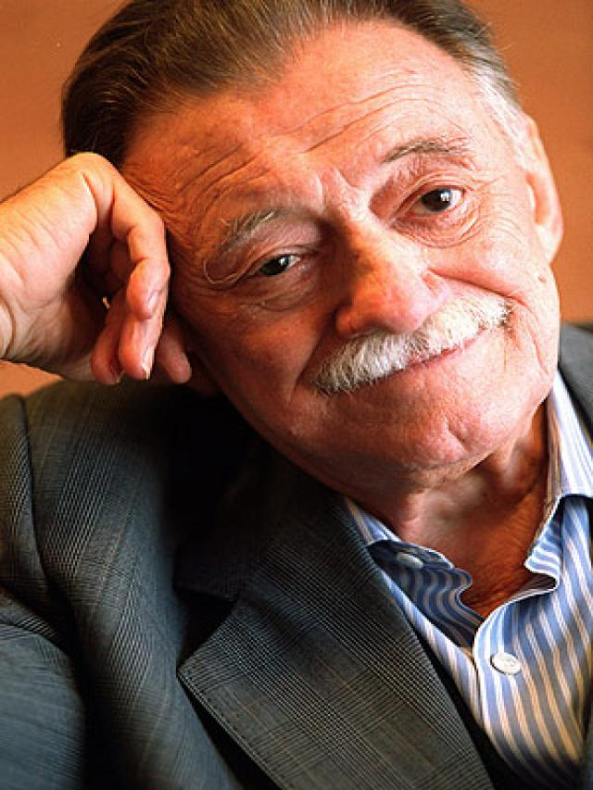

Mario
Benedetti
1920-2009

Slide 2



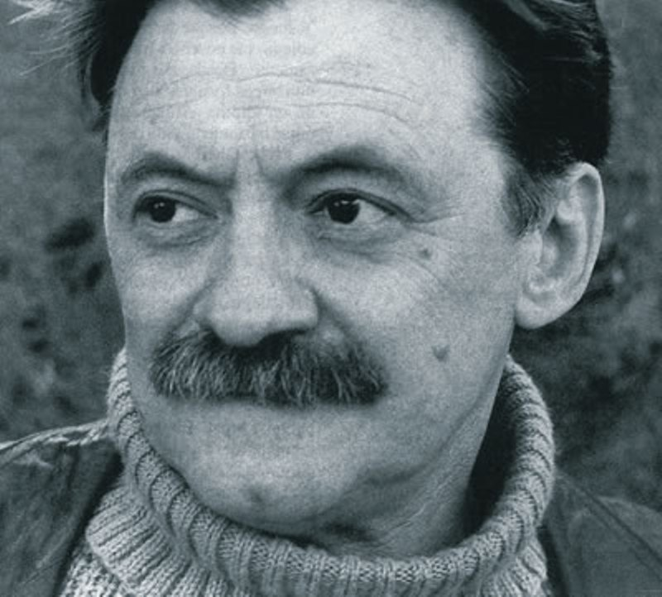

Slide 3

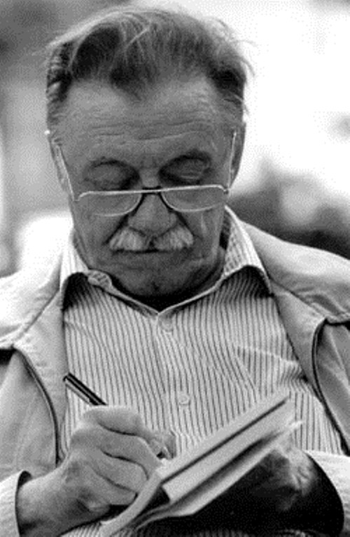
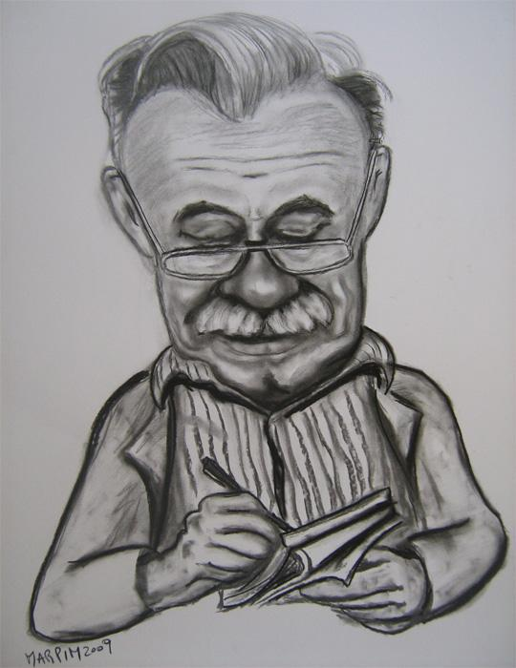

Slide 4


Slide 5
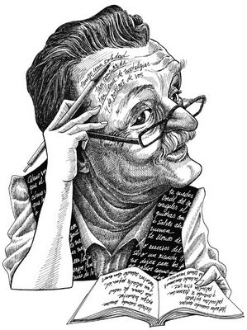
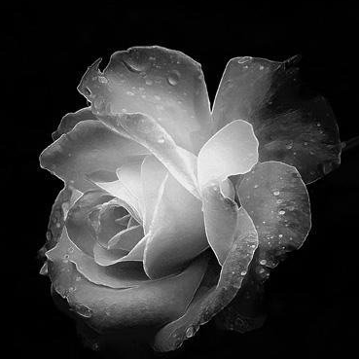

Slide 6
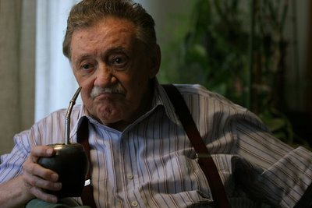

Slide 7

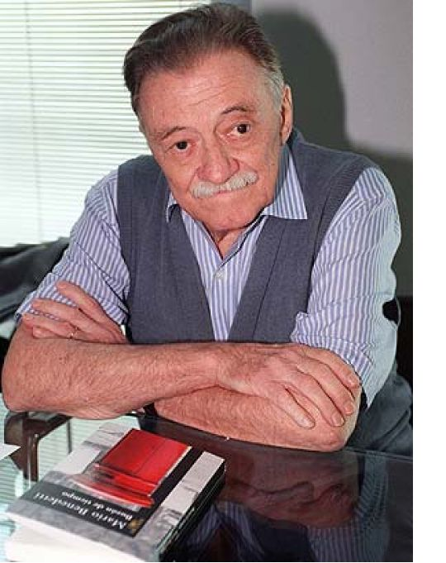


Slide 8
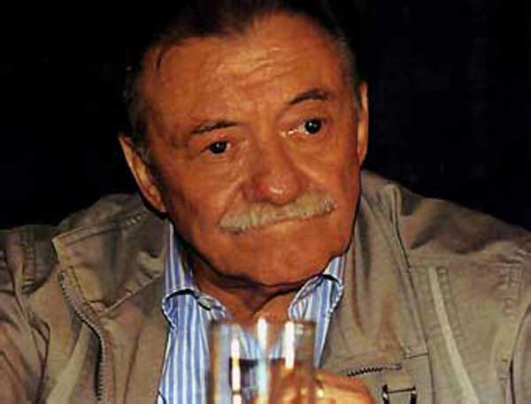

Slide 9

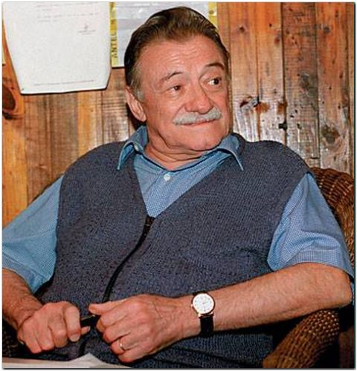
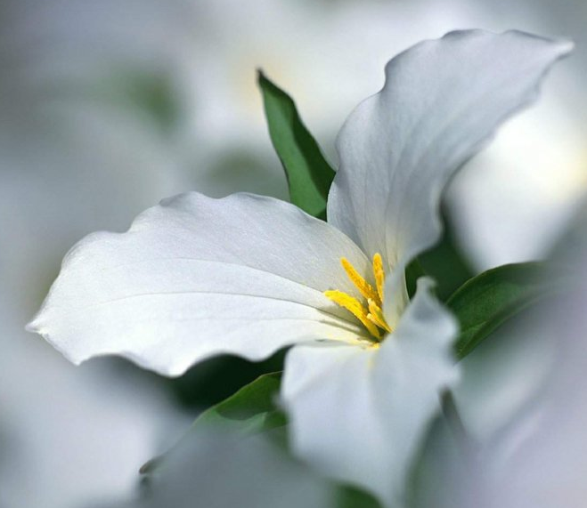

Slide 10

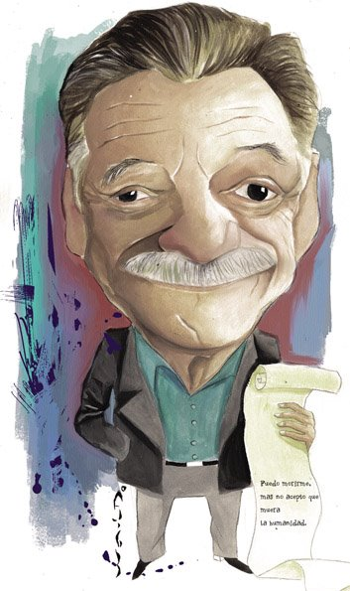


Slide 11

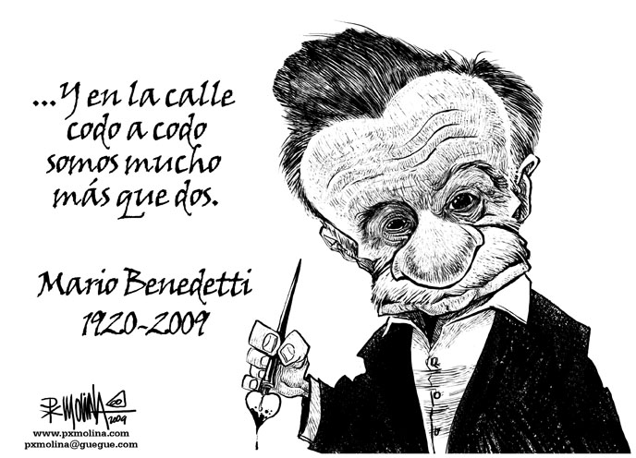

Slide 12
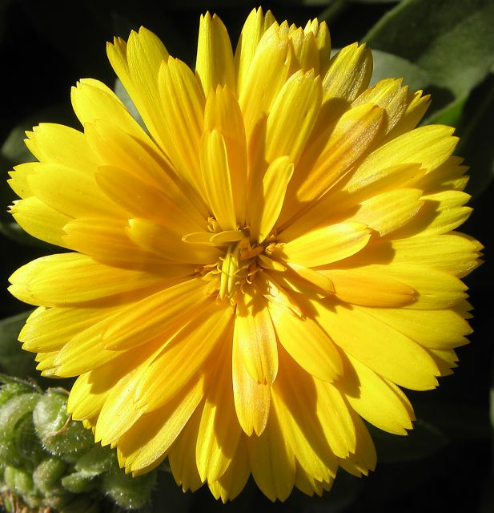

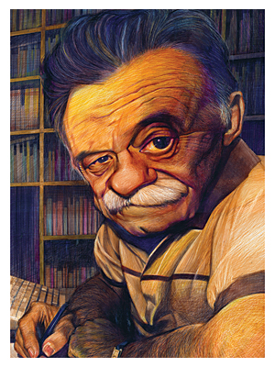

Slide 13
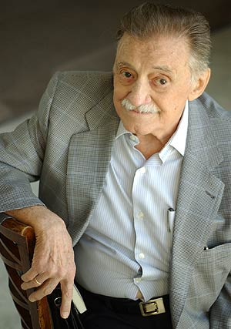


Slide 14
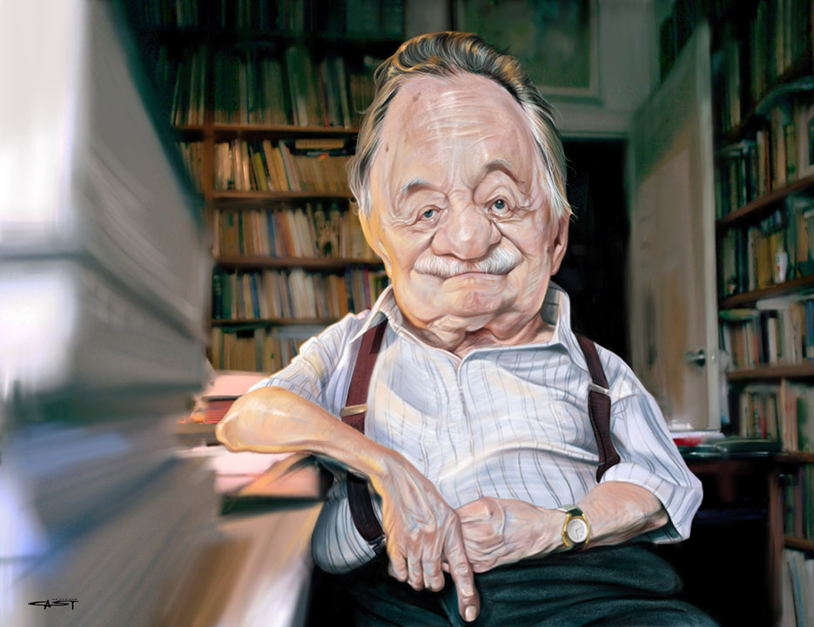

Slide 15

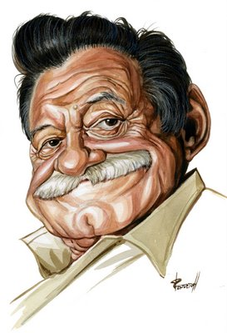


Slide 16
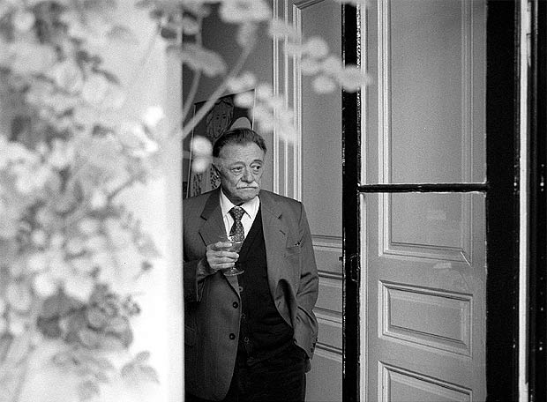

Slide 17


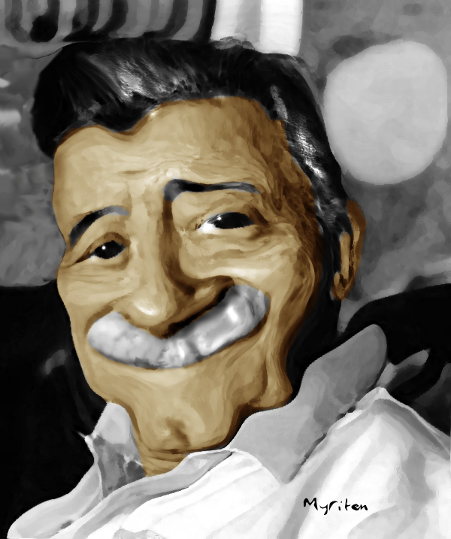

Slide 18
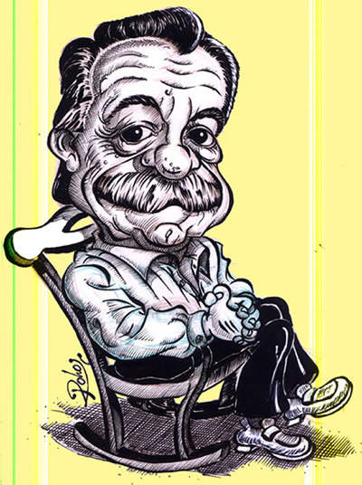


Slide 19
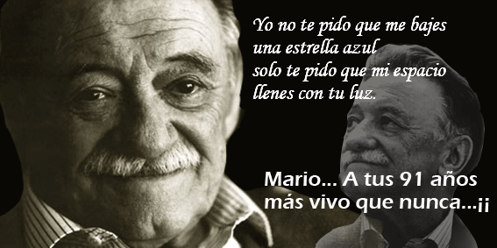

Mario Orlando Hardy Hamlet Brenno Benedetti Farrugia
Nació el 14 de Septiembre de 1920
Paso De Los Toros -Tacuarembó Uruguay
Falleció 17 de Mayo del 2009
Montevideo -Uruguay

Slide 20

Yo…con la salud algo quebrantada y no sé si recuperable,
dejo a mi segunda mujer
mis brazos y mis piernas,
en recuerdo de que con unos y con otras
la abarqué y la ceñí;
la incorporé a mi territorio;
la gocé y logré que me gozara.
También le dejo
mis rabietas de verdugo y mis caricias de arrepentido;
mis hoscas vigilias y mis nocturnos de minucioso amador;
la melancolía que me provocan sus ausencias
y el cielo abierto que acompañan sus regresos;
la garantía de saberla dormida a mi lado
y la certeza de que velará mi último sueño.
Yo..dejo también una canción cadenciosa y pegadiza
que mi madre cantaba en la cocina
mientras revolvía el dulce de leche casero;
dejo un cristal con lluvia
que me ponía alegremente melancólico;
dejo un insomnio con luna creciente y dos estrellas;
dejo la campanilla con la que llamaba a la esquiva buena suerte;
dejo una tijerita de acero inoxidable
con la que a través de los años,

Slide 21
me fui cortando tres o cuatro tipos de bigote;
dejo el cenicero de Murano que recogió,
sin inmutarse, las cenizas de mis frustraciones;
dejo todos mis apodos y mis remordimientos clandestinos;
dejo una ficha de ruleta
para que alguien la apueste al treinta y dos;
dejo el relámpago de la memoria
que a veces ilumina los baldíos de mi conciencia;
dejo el cuaderno tabaré cuadriculado
donde fui anotando mis vagos presentimientos;
dejo un ejemplar del Quijote en papel biblia
con notas al margen que testimonian mi aburrida admiración;
dejo los gemelos de oro que me regalaron para mi segunda boda
y que nunca estrené pues uso camisas de manga corta;
dejo la cadenita de mi pobre perro que murió hace tres años
porque no supo soportar su viudez;
dejo un encuadernado ejemplar de la oda al carajo,
única obra maestra del ubicuo bandolero
que escribió nuestro himno y el de Paraguay;
dejo el antiguo calzador de mango largo
que uso en mis temporadas de lumbago;
dejo mi valiosa colección de arrugadas expectativas;
dejo un cajoncito de cartas recibidas

Slide 22
y otro cajoncito con copias de las cartas que no me contestaron;
dejo un termómetro enigmático y maravilloso
porque siempre nos fue imposible leer en él
la temperatura nuestra de cada día;
dejo la acogedora sonrisa de la preciosa pero intocable
mujer de un amigo que es campeón de karate;
dejo el único piojo solitario, anacoreta,
que ingresó hace doce años en mi geografía corporal
y al que ultimé sin la menor piedad ecologista;
dejo un plano muy bonito de Montevideo,
recuerdo de una época poscolonial
dejo mi horóscopo con sus pronósticos nunca confirmados;
dejo un papel secante con la firma (invertida) de un ministro del ramo;
dejo un caracol gigante recogido en una playa oceánica
que antes de expirar me miró
con la tristeza de su odio salado;
dejo una antena de TV
que sólo aportó inéditos fantasmas a mi pantalla;
dejo las ojeras de mi hipocondría y los ardides de mi falso olvido;
dejo un decilitro de ola atlántica
que guardo en un frasco verdiazul para que no extrañe;
dejo un sueño erótico y su verdad desnuda,
por cierto inalcanzable en la arropada vigilia;

Slide 23
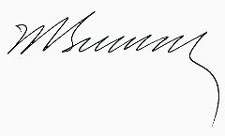
dejo una bofetada femenina, injusta y perfumada;
dejo una patria sin himno ni bandera
pero con cielo y suelo;
dejo la culpa que no tuve y la que tuve,
ya que después de todo son mellizas;
dejo mi brújula
con la advertencia de que el norte es el sur y viceversa;
dejo mi calle y su empedrado;
dejo mi esquina y su sorpresa;
dejo mi puerta con sus cuatro llaves;
dejo mi umbral con tus pisadas tenues;
dejo por fin mi dejadez.
Mario Benedetti

Slide 24
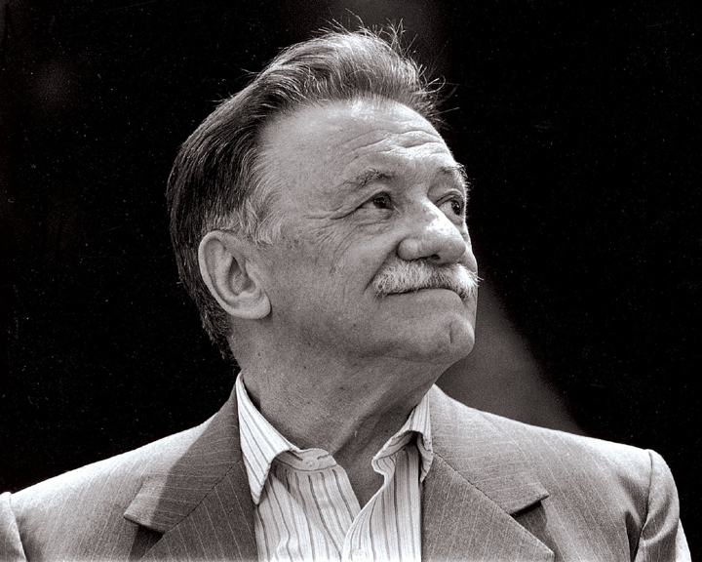

Slide 25
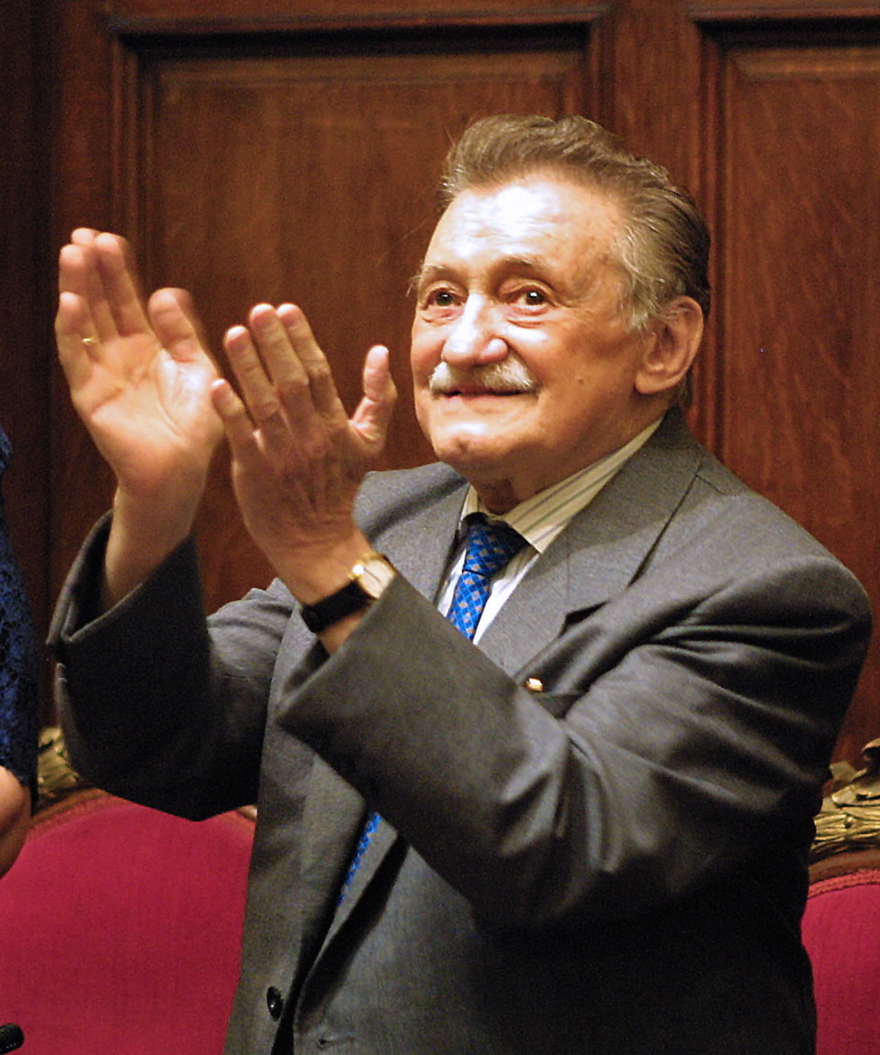

Un Aplauso Maestro
Francisco del Olmo-Jazmín

Slide 26



Accede a la sección que desees desde aquí:
Propia Creación
De la Red
Dedicatorias | Eróticos | Fechas Especiales
Graciosos | Historia y Arte | Lugares
Naturaleza y Ciencias | Política | Reflexión
Salud | Románticos | Religiosos
Dedicatorias | Eróticos | Fechas Especiales
Graciosos | Historia y Arte | Lugares
Naturaleza y Ciencias | Política | Reflexión
Salud | Románticos | Religiosos
Si deseas recibir pps periódicamente en tu correo electrónico subscríbete aquí:

